Slide 1
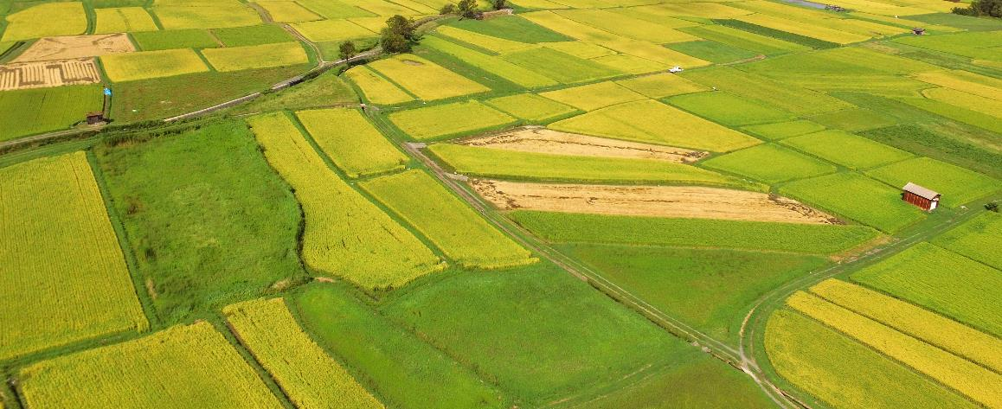
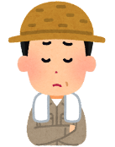
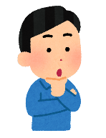

地域農業を守ろう
農地を次世代に引き継ぐための地域計画に取り組みましょう！
高齢化や人口減少により農業者の減少や耕作放棄地が拡大し続けると、地域の農地が守れなくなってしまうかもしれません。これまで地域のみなさんが守り、おいしい作物を作ってきた農地を、子や孫の世代に引き継いでいくためには、今が地域の皆さんで地域農業の将来を話し合う大事な時です。この地域での取組を後押しするため、令和５年４月１日に法律（農業経営基盤強化促進法）が施行されました。
後継者がいないし
機械が壊れるまでかな。
農地を
借りたいけど
誰の農地で
誰が相続
してる？
農地が
バラバラにあって
移動が大変だ。
これ以上
農地を
引き受け
きれないな。
農地を貸したい
けど誰が借りて
くれる？
農地を貸して
いるけど
いつまで耕作
してくれるかな？
近場で
規模拡大
したい！
荒れた農地
から悪影響が
あると不安。
出し手
受け手
このままでは地域の農地を維持できない！
課題解決のために一緒に取り組みませんか。
市町村では、関係機関（農業委員会、農地バンク、JA、土地改良区など）と一体となって地域計画の策定に取り組んでいます。ぜひご協力をお願いします。
地域計画とは
農業者や地域のみなさんの話合いで作る、将来の
農地利用の姿を明確化した地域農業の設計図です。
作成主体 | 市町村
対象範囲 | 集落単位
法令 | 農業経営基盤強化促進法第18条～
みなさんの地域でも話し合ってみませんか。

Slide 2

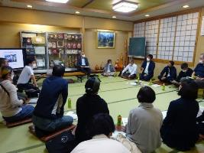
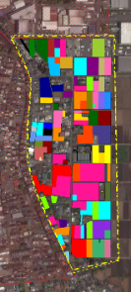
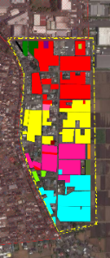
地域計画の流れ
１
意向確認調査（アンケート調査）に回答
皆さんの意向がとても重要！
後継者や家族の意向を確認し、自分のおおまかな将来（意向）を記入します。
アンケートの回答期限が過ぎても次回に反映できます。
後継者や家族と話し合うと意外な思いに気づくかもしれません。
将来の地域農業を考えるためには、農地を所有・利用している皆さんの意向がとても重要です。
２
協議の場
ひとりひとりの考えを実現させましょう！
協議の場の開催日時は市町村のHP等や窓口で確認できます。
地域農業の将来を話し合う座談会なので
後継者や配偶者をはじめ関心のある仲間を誘って気軽に参加しましょう。
自分とみんなの意見を聞きあうことができる場です。 わいわい自由に発言してもかまいません。
その場で結論が出なくても大丈夫です！
例えば… 女性や食生活改善推進員さん、学生さん、子供たちも一緒だと新しい視点があるかも！
市町村が地域計画を作成
地域計画では目標地図を作成します。目標地図とは10年後誰がどの農地を耕作するのか、耕作できない農地はどこかを地図にしたものです。すぐに耕作者が見つからない農地は、「耕作者募集中」 となります。 目標地図に載ったとしても、すぐに権利設定がされるわけではないので安心してください。地域計画は変更できます。もし耕作者を変更するときは、市町村・農業委員会に相談しましょう。
目標地図の素案作成例

Slide 3
地域計画の流れ
３
地域計画の完成
完成した地域計画は市町村のHPや窓口で確認できます。
４
地域計画の実行（継続的に地域で話合い）
地域計画はスタート地点
完成した地域計画に沿って実行します。
すぐには取り組めない難しい課題はみんなで共有し、解決の方向性を話し合っていくことがとても重要です。話し合いを続けて少しずつ解決していきましょう。
地域の農地を次世代に引き継ぐため、みんなで協力して地域計画を進めていきましょう！
農業者のみなさんへ
アンケート調査に回答するときは、家長だけでなく後継者を含む家族にも意向の確認をしましょう。
将来の地域農業の方向性を考えるためには、今後継承する人や家族の意向も重要です。
協議の場には後継者や若者、配偶者なども広く参加しましょう。
協議の場では、地域の課題と将来像を様々な意見を発言して話合いましょう。
地域計画は地域農業を守るきっかけです。
地域計画は地域農業を守るスタート地点です。継続的に見直して将来の地域の農業を考える場として活用しましょう。
農用地等の所有者のみなさんへ
地域のために出し手の協力が大事です。
出し手も保全管理をするなど、協力して地域内の農地を維持しましょう。耕作者だけでは地域の農地は守り切れません。農地を貸していてもまだ地域の一員です。
荒れた農地は周辺の農作物にも支障をきたします
荒らしたままの農地は害虫や害獣を呼び込み、なつかしい景観も損なわれます。更に悪化すると、ゴミ等の不法投棄の温床になり、所有者が処分しなければならない可能性もあります。農地の適切な管理は所有者の義務です。

Slide 4


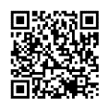
よくある質問
Q
なぜ地域計画をつくるの？
A
日本のおいしいお米、やさい、くだものなどを作る農地を守るためです。ただ、高齢化や人口減少により農業者の減少や耕作放棄地が拡大し、近い将来、地域の農地が守れなくなるかもしれません。農地を守り、子や孫の世代に引き継いでいくためにも、将来誰がどのように農地を利用していくのか、その具体的な姿を描くタイミングは今しかありません。もちろん地域計画を策定してもすぐには課題を解決できませんが、今皆さんで話し合うことで、一歩前進できます。
Q
担い手がいないのに地域計画を作る必要があるの？
A
担い手がいない地域であるからこそ、地域計画を作る必要があります。地域の課題を洗い出し、皆さんで共有し、地域外から新規就農者や農業法人などの受け手を受け入れるなどを考えるきっかけとなります。周辺には規模拡大したい農業者や法人もあり、農地が空いていないか探しています。こういった農地を探している方へアピールするため、どのような受入れ可能な農地があるのか、どのような受け入れ条件なのか、先にみなさんで話合う必要があります。この話合いの結果と、受け手に貸したい農用地等があることを地域外にアピールする手段として、地域計画が利用できます。
地域計画をつくると・・・
農地がずっと守られる
日本の農産物がずっと作られる
新しい農地が利用できる
農地が荒れることがなくなる
地域が活気づく
【問い合わせ先】
〇〇都道府県△△市町村
Tel: 〇○○-○○○○-○○○○
ｍail:○○○○＠○○○○
Address:〒○○○-○○○○ ○○県○○○市○○○ ○-○-○
地域計画
検索
農林水産省WEBサイト
https://www.maff.go.jp/j/keiei/koukai/chiiki_keikaku.html

